Slide 1
Základní údaje o EU
Evropská unie – Mgr. Danuta Duda, Ph.D.

Slide 2
Evropská unie
27 členských států EU
Původní 15ka:
Belgie, Francie, Itálie, Lucembursko, Německo, Nizozemsko (zakládající členové)
Dánsko, Irsko, Velká Británie (1973)
Řecko (1981)
Portugalsko, Španělsko (1986)
Finsko, Rakousko, Švédsko (1995)
Největší rozšíření v roce 2004:
Česká republika, Estonsko, Kypr, Litva, Lotyšsko, Maďarsko, Malta, Polsko, Slovensko, Slovinsko
Další členové
Bulharsko, Rumunsko (2007), Chorvatsko (2013)
31. ledna 2020 skončilo členství Velké Británie v Evropské unii a nastalo 11měsíční přechodné období, během něhož musela Velká Británie dále plnit závazky k EU.
Podmínky, které musí země splnit, aby mohla do EU vstoupit se nazývají KODAŇSKÁ KRITÉRIA

Slide 3
Kodaňská kritéria
Kodaňská kritéria se člení do tří skupin:
Politická kritéria
Institucionální stabilita
Demokracie a právní stát
Dodržování lidských práv a respektování menšin
Ekonomická kritéria
Ekonomická kritéria obecně vyžadují, aby kandidátské země měly fungující tržní ekonomiku a aby jejich výrobci byli schopni vyrovnat se s konkurenčním tlakem a tržními silami v rámci Unie.
Legislativní kritéria

Slide 4
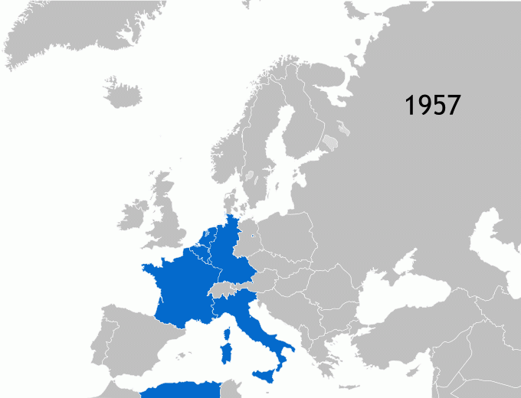

Slide 5
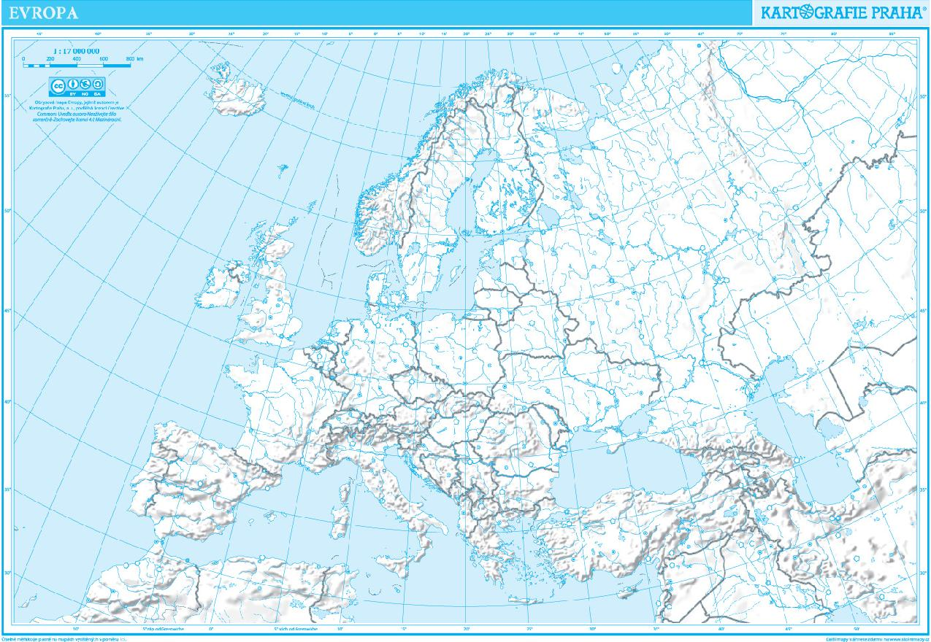
Slepá mapka

Slide 6
Eurozóna
Uskupení zemí, které v rámci EU používají Euro
Členové Eurozóny
Belgie, Estonsko, Finsko, Francie, Chorvatsko, Irsko, Itálie, Kypr, Litva, Lotyšsko, Lucembursko, Malta, Německo, Nizozemsko, Portugalsko, Rakousko, Řecko, Slovensko, Slovinsko, Španělsko
Země mimo Eurozónu
Bulharsko, Česká republika, Maďarsko, Polsko, Rumunsko, Švédsko
Země s výjimkou
Dánsko
Podmínky, které musí země splnit, aby mohla do měnové unie vstoupit se nazývají MAASTRICHTSKÁ KRITÉRIA

Slide 7
Maastrichtská kritéria – konvergenční kritéria
Kritérium cenové stability - znamená, že členský stát vykazuje dlouhodobě udržitelnou cenovou stabilitu a průměrnou míru inflace, sledovanou během 1 roku před šetřením, která nepřekračuje o více než 1,5 procentního bodu míry inflace těch – nanejvýše tří – čl. států, které dosáhly nejlepších výsledků v oblasti cenové stability.
Kritérium dlouhodobě udržitelného stavu veřejných financí znamená, že na danou zemi se nevztahuje rozhodnutí o nadměrném schodku.
Kritérium stability kurzu měny a účasti v ERM II znamená, že čl. stát dodržoval normální rozpětí, která jsou stanovena mechanismem směnných kurzů EMS, bez značného napětí během alespoň 2 posledních let.
Kritérium dlouhodobých úrokových sazeb znamená, že v průběhu 1 roku před šetřením průměrná dlouhodobá nominální úroková sazba čl. státu nepřekračovala o více než 2 procentní body úrokovou sazbu těch – nanejvýše tří – čl. států, které dosáhly nejlepších výsledků v oblasti cenové stability.

Slide 8
Schengenský prostor
V tomto prostoru bez vnitřních hranic se mohou občané zemí EU i států mimo EU, podnikatelé a turisté volně pohybovat, aniž by je někdo na hranicích jednotlivých států kontroloval.
Od roku 1985 se tento prostor postupně rozšiřuje a dnes zahrnuje téměř všechny státy EU a několik přidružených nečlenských zemí
Země v Schengenu, které jsou členskými státy EU:
Belgie, Bulharsko, Česká republika, Dánsko, Estonsko, Finsko, Francie, Chorvatsko, Itálie, Litva, Lotyšsko, Lucembursko, Maďarsko, Malta, Německo, Nizozemsko, Polsko, Portugalsko, Rakousko, Rumunsko, Řecko, Slovensko, Slovinsko, Španělsko, Švédsko
Země v Schengenu, které nejsou členskými státy EU: Island, Lichtenštejnsko, Norsko, Švýcarsko

Slide 9
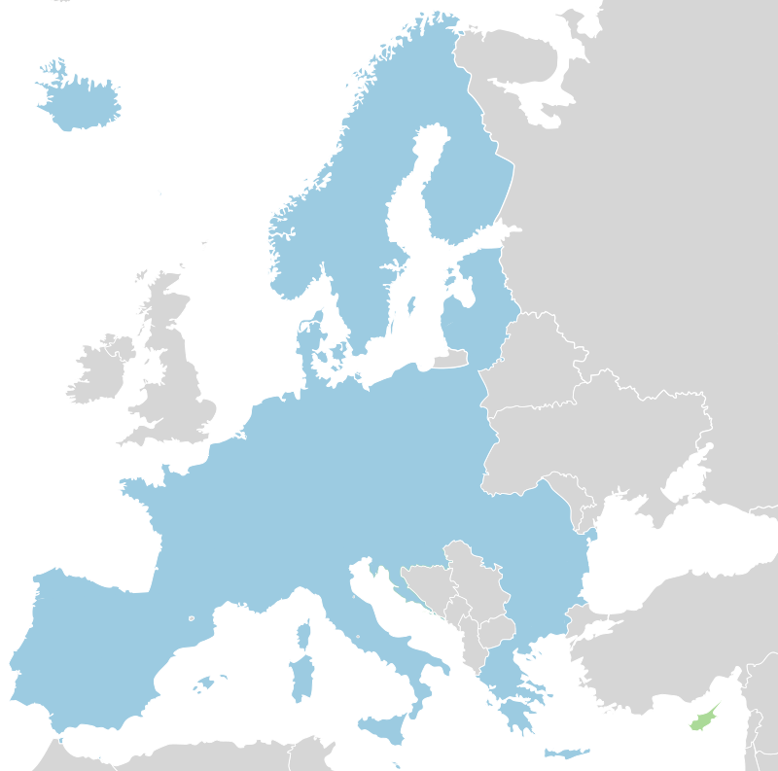
Schengenský prostor

Slide 10

Symboly Evropské unie – evropská vlajka
Hvězdy symbolizují ideály jednoty, solidarity a souladu mezi evropskými národy
Kruh vyjadřuje evropskou jednotu, počet hvězd v něm nemá nic společného s počtem členských států EU
Její historie sahá do roku 1955 a jako oficiální znak byla schválena v roce 1985

Slide 11
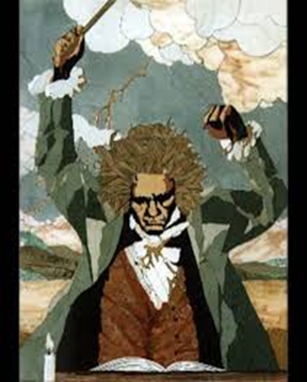
Symboly Evropské unie – evropská hymna
Melodie hymny je převzata z Deváté symfonie Ludwiga van Beethovena, kterou v roce 1823 složil na slova lyrické básně Friedricha Schillera „Óda na radost“
V roce 1985 ji pak vedoucí představitelé členských států schválili jako oficiální hymnu pozdější Evropské unie.
Hymna je beze slov, má pouze hudební část.
Evropská hymna nenahrazuje národní hymny jednotlivých zemí EU

Slide 12
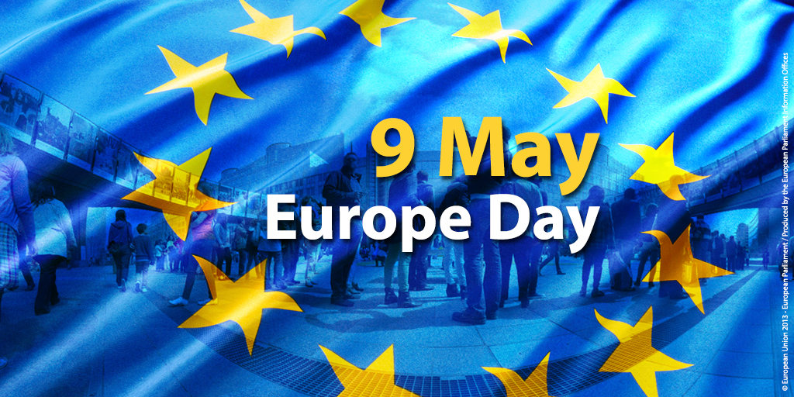
Symboly Evropské unie – den evropy – 9. květen
Toto datum je připomenutím "Schumanovy deklarace“, tedy návrhu francouzského ministra zahraničí Roberta Schumana z roku 1950 na vytvoření Evropského společenství uhlí a oceli

Slide 13
Symboly Evropské unie – Motto
„Jednotná v rozmanitosti“
Začalo se užívat v roce 2000
Vyjadřuje společné odhodlání Evropanů, kteří prostřednictvím EU usilují o mír a prosperitu a zároveň jsou obohacováni různými kulturami, tradicemi a jazyky tohoto kontinentu.

